Slide 1
Frjósemisheilbrigði 2

Slide 2
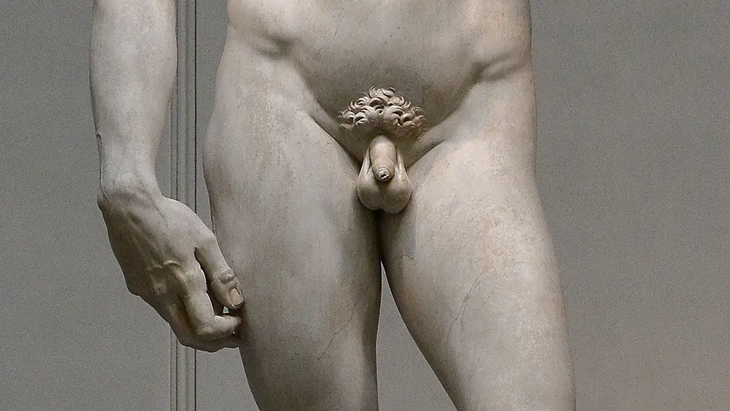

Slide 3
Typpi

Slide 4
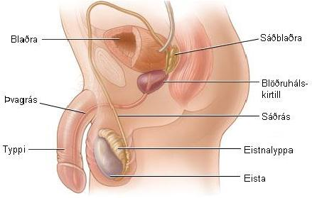
Typpi og eistu - frá toppi til táar
Fremst á typpinu er þvagrásarop
Allt sem kemur frá typpinu kemur út um þetta op (gat)
  Piss
  Brund - sæði
  For - brund líka (preejaculate)
Kóngurinn - reðurhúfan er efst á typpinu
Utan um reðurhúfuna er forhúðin
Eðlilegt að litur á typpi - forhúð og skafti sé aðeins dekkri en restin af líkamanum.
Líka eðlilegt - eins og með píkuna að typpið sé aðeins öðruvísi á litinn við stinningu
Þvagrásarop
Kóngur/reðurhúfa

Slide 5
Typpi og eistu - frá toppi til táar
Forhúðin
Er með fullt að taugaendum
Lítur pínu út eins og rúllakragi fyrir typpið
Nær yfir kónginn þegar stinning er ekki til staðar
En flettist niður þegar stinning verður
  Þá kemur kóngurinn í ljós og hluti skaftsins
Forhúðin ætti að flettast nokkuð auðveldlega niður
  Til í dæminu að vera með þrönga forhúð en það er hægt að laga
Passa að þrífa vel undir forhúð
Skaftið
Þvagrásarop
Kóngur/reðurhúfa

Slide 6
The book of man

Slide 7
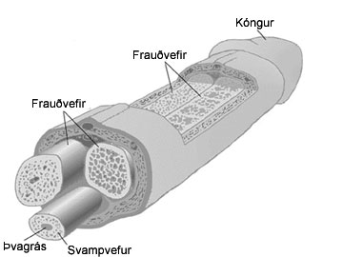
Typpi og eistu - frá toppi til táar
Typpið er búið til úr þremur risvefjum
Tveir að ofnaverðu og tveir að neðanverðu
Við kynörvun þá víkka slagæðar í vefjunum og holrúm (blóðstokkar) inni í vefjunum fyllast af blóði. Það þrýstir á bláæðar sem hindrar það að blóð komist út úr typpinu aftur.
Við sáðlát dregst sléttur lokuvöðvi fyrir þvagblöðruna og kemur í veg fyrir að þvag blandis við sæðið og eyðileggi það.

Slide 8
Typpi og eistu - frá toppi til táar
Eistun
Eistun eru neðan við typpið (aftan við) og hanga í skinnpoka og vöðvum - öðru nafni pungur.
Tvö eistu - einn pungur - sem er skipt í tvennt með himnu. Hægt að sjá skiptinguna á pungnum - eins og lítill saumur
Eistu framleiða sæðisfrumur og testósterón
Eistu eru misstór eftir einstaklingum. Eru líka misstór á fólki og hanga mislangt niður.
Mikilvægt að þreifa eistun reglulega - sjá leiðbeiningar hér.
Skaftið
Þvagrásarop
Kóngur/reðurhúfa

Slide 9
Typpi og eistu - frá toppi til táar
Að hafa sáðlát
Sæði er það sem kemur út úr typpinu við sáðlát
Í því eru sáðfrumur - um 50 - 130 milljón í hverju sáðláti en eru samt bara 2 -3% af magni sæðisins
Restin er samsett úr vökvum úr blöðruhálskirtli, bulbourethral kirtlinum (sem er sambærilegur Bartholin kirtlinum í fólki með leggöng.) og öðrum kirtlum.
Magn í hverju sáðláti er mismunandi
  Teskeið
  Meira suma daga minna aðra daga
Sáðlát kemur ekki alltaf samfara fullnægingu - þó algengt.
Ekkert eitt magn betra en annað og það sama á við um hvort sáðlát kemur með krafti eða rólega.
Skaftið
Þvagrásarop
Kóngur/reðurhúfa

Slide 10
Typpi og eistu - frá toppi til táar
Að hafa sáðlát - hvað er eðlilegt og ekki?
Sæði er yfirleitt:
  Hvítleitt
  Jafnvel út í hvítt og glærleitt
  Stundum smá gult í því vegna þvags
Sáðlát á ekki að valda óþægindum
Ef sáðlát veldur óþægindum eða ef það er skrítinn litur á sæðinu þá er best að heyra í hjúkrunarfræðingi eða kíkja til læknis.
Líka ef það er einhver önnu útferð að koma úr typpinu (gæti verið vísbending um kynsjúkdóm eins og t.d. klamidíu)
Skaftið
Þvagrásarop
Kóngur/reðurhúfa

Slide 11
Typpi og eistu - frá toppi til táar
Sæðisfrumur
Eru búnar til í eistunum
Færast svo upp í eistnalyppurnar þar sem þær þroskast áfram
Þegar kemur að sáðláti færast sáðfrumurnar úr eistnalyppunum og upp í sáðrásina.
Að lokum færast þær upp í sáðblöðruna þar sem þær blandast öðrum vökvum, verða að sæði sem fer svo út um þvagrás við sáðlát. Einnig framleiðir hún vökva sem gerir frumun kleift að hreyfa sig
Skaftið
Þvagrásarop
Kóngur/reðurhúfa

Slide 12
Hversu stórt?
7 - 9 cm að meðaltali
13-18 cm þegar stendur - að meðaltali
Munum að kynfæri eru allskonar - við erum bara svo vön að sjá staðalmynd af þeim.

Slide 13
Hreinlæti kynfæra
Hreinlæti er mikilvægt þegar kemur að kynfærum eins og öðrum stöðum líkamans.
Þvo liminn daglega með vatni ekki nota sápu.
Bretta forhúðina upp og þvoðu varlega undir henni. Þar eiga til að safnast óhreinindi sem verða gróðrarstía fyrir bakteríur sem geta lyktað illa og valdið roða, bólgum og óþægindum.
Ekki nota ilmefni, púður eins og talcum púður eða annað slíkt á typpið. Það er óþarfi og getur valdið óþægindum.
Mundu eftir að þvo punginn og svæðið á milli pungs og endaþarms. Ef þú notar sápu á þetta svæði hafðu hana þá milda, án lyktarefna og notaðu hana í hófi.

Slide 14
Hreinlæti kynfæra
Velja nærbuxur úr bómull.
Ekki nota innlegg í buxurnar daglega. Ef manni maður er með mikla útferð eru til léttar túrbrækur sem nýtast mörgum vel.
Þvo kynfærin eingöngu með vatni, ekki sápu (ef sápa er valin gott að nota Lactacyd (fæst í bónus) eða sérstaka píkusápu)
Ekki nota ilmklúta og ilmsprey á kynfærin.
Gættum þess að byrja að framan og þurrka aftur að endaþarmi þegar við skeinum okkur.
Pissaðu fyrir og eftir samfarir - sérstaklega mikilvægt að gera það eftir samfarir en það minnkar líkur á t.d. þvagfærasýkingu.
Ef maður notar dömubindi - passa að hafa þau ilmefnalaus
Passa líka að skipta reglulega um túrtappa, nota frekar túrtappa sem eru minna rakadrægir og skipa á 3-4 klst fresti
Þvo álfabikarinn vel eftir hverja notkun
Eru innleggin hreinleg?
Ef mið er tekið af auglýsingum þá er engin kona hrein nema hún hafi innlegg í nærbuxunum. Hreinar nærbuxur eru alveg jafn hreinlegar og með því að nota ekki innleggin má líka sleppa við þá kvilla sem oft fylgja þeim til dæmis sveppasýkingu. Innleggin koma í veg fyrir að nógu vel lofti um kynfærin og rakinn, sem sveppirnir þurfa til að vaxa, helst að kynfærunum.
Heilsuvera.is

Slide 15
Getnaðarvarnir
Ekki hormón
Smokkurinn
  Smokkur fyrir typpi
  Smokkur fyrir leggöng
Hettan
Koparlykkjan
Ófrjósemisaðgerðir
Hormón
Samsetta pillan
Mini pillan
Hringurinn
Sprautan
Stafur
Plástur
Hormónalykkjan

Slide 16
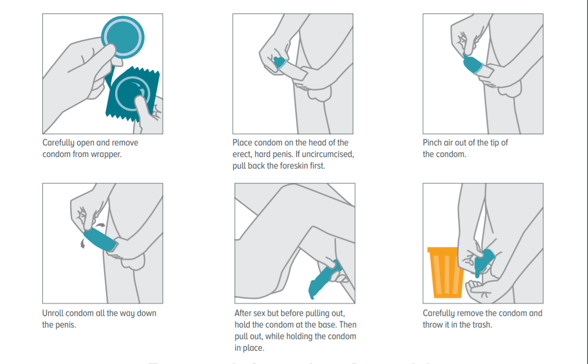
Smokkur fyrir typpi
Eina leiðin til þess að koma í veg fyrir kynsjúkdómasmit.
Ver einnig gegn þungunum
Til í mörgum stærðum og gerðum
Eru venjulega gerðir úr latexi en eru líka til latexlausir (ofnæmi eða óþól)

Slide 17
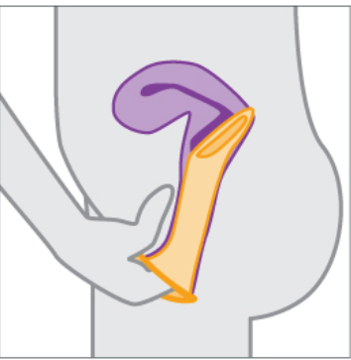
Smokkur fyrir leggöng
Er settur upp í leggöng
Veitir vörn gegn kynsjúkdómum og þungun ef notaður rétt

Slide 18
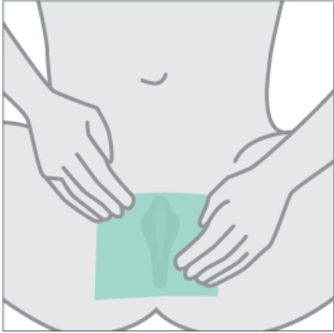
Munnmakasmokkur
Settur yfir píku eða endaþarm fyrir munnmök
Varnar kynsjúkdómasmiti

Slide 19
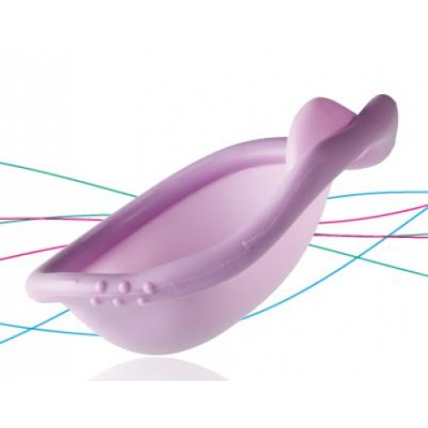
Hettan
Er mjúk skjál sem er komið fyrir efst í leggöngum og lokar fyrir leghálsinn
Notað með sæðisdrepandi kremi
Skv. Heilsuveru ekki verið á markaði á Íslandi um nokkurt skeið
Ekki mjög örugg getnaðarvörn

Slide 20
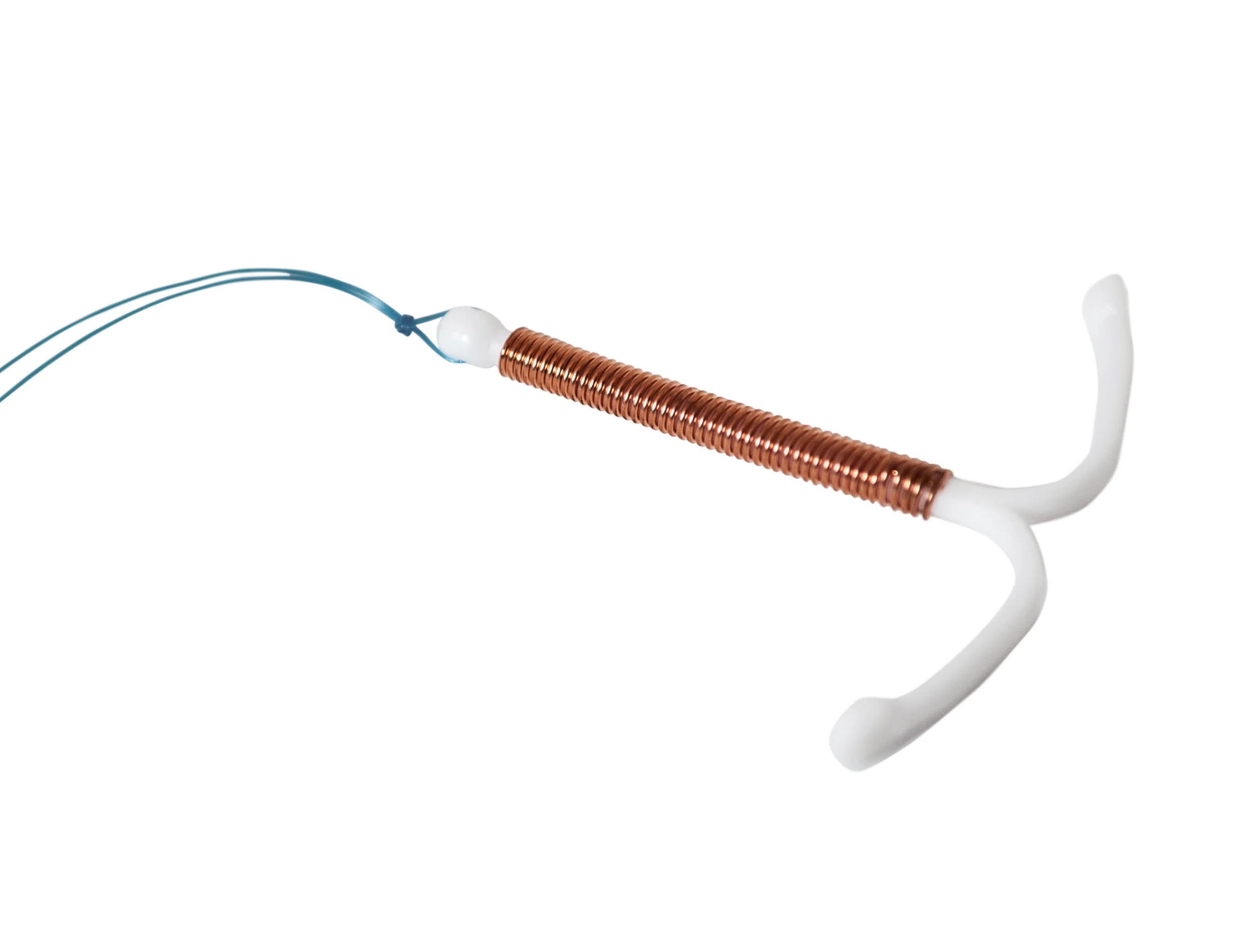
Koparlykkjan
Er komið fyrir uppi í leginu af kvensjúkdómalækni
Er 99% örugg fyrir þungun í legi en veitir ekki vörn gegn utanlegsfóstri
Það þarf að þreifa fyrir spottanum í lok blæðinga til að tjékka hvort hún sé ekki á sínum stað.
Til í dæminu að líkaminn hafni lykkjunni en mjög sjaldgjæft
Miklar blæðingar helsta aukaverkun - fyrst um sinn
Getur dugað í allt að 10 ár

Slide 21
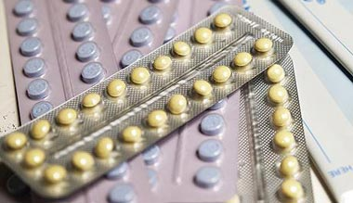
Pillan - samsetta pillan
Hefur tvö hormón estrógeni og prógesteróni
Kemur í veg fyrir að egglos verði og þykkir líka slímhúðina í leghálsinum og gerir slímhúðina í leginu þannig að þungun er ólíkleg
Getur minnkað líkur á sýkingum í legi og krabbameini í eggjastokkum
Tíðir geta minnkað - örugg getnaðarvörn, þarf að passa að taka á sama tíma daglega
Tekið í 21 eða 28 daga - hlé gert til þess að hafa blæðingar
Brjóstaspenna - áhrif á geðheilsu - áhrif á hjarta og æðakerfi og brjóst - og haft áhrif á kynhvöt. Best að taka ekki eftir 35 ára aldurinn
Passa reykingar.

Slide 22
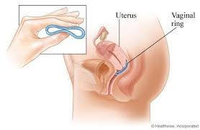
Hormónahringurinn
Er samsett getnaðarvörn - estrógen og prógesterón
Losar ⅓ af hormónum á við pilluna daglega en hefur annars sömu verkun
Er settur upp í leggöng eftir blæðingar
Getur valdið bólgu og ertingu eða ýst út en það er fátítt.
Minni aukaverkanir en á pillunni en þó svipaðar

Slide 23
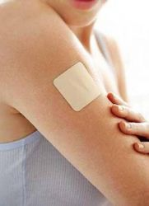
Hormónaplástur
Samsett lyf - estrógen og gestagen (prógesterón)
Hver plástur dugar í viku - er forðaplástur og losar hormónin smá saman
3 vikur með plástur og ein án plásturs til að fá blæðingar
Og aftur, svipaðar aukaverkanir og af öðrum samsettum hormónagetnaðarvörnum.

Slide 24
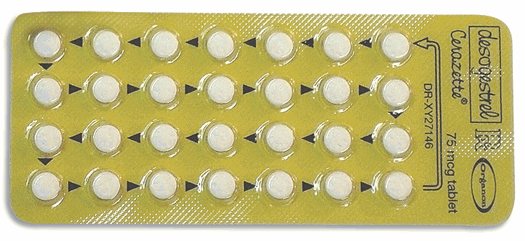
Mini pillan
Inniheldur bara prógesterón
Er tekin alla daga- hvert spjald er 28 töflur. Ein á dag.
Það þarf að passa að taka hana alltaf á sama tíma annars minnkar öryggið úr 99%
Blæðingar geta orðið óreglulegar með milliblæðingum eða jafnvel hætt.
Gæti orðið þyngdaraukning, bólur og annað slíkt. Getur líka haft áhrif á geðheilsu og kynhvöt.
Mun minna magn af hormónum en í Pillunni.

Slide 25
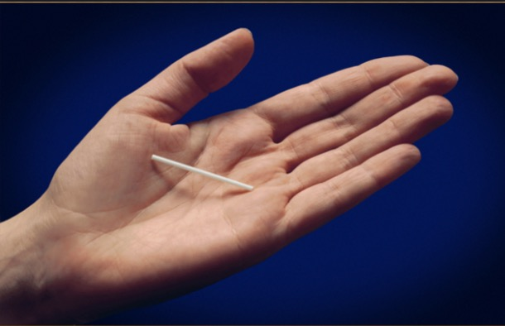
Hormónastafur
Inniheldur bara gestagen - prógesterón
Er komið fyrir í handlegg við staðdeyfingu
Losar smá saman út hormónin
Getur dugað í 3 ár
Svipaðar aukaverkanir og af mini pillunni

Slide 26
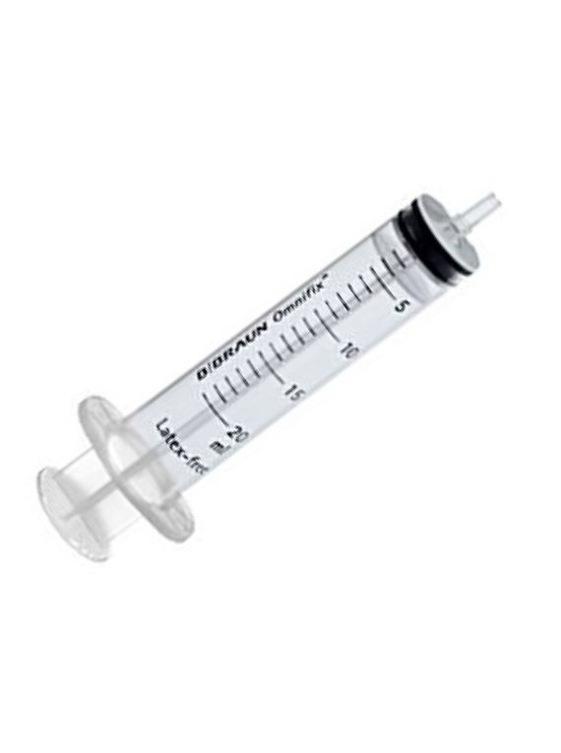
Hormónasprautan
Hormóni sem er mjög líkt prógesteróni sprautað í konur.
Það losnar smá saman úr stungustað
Dugir í 3 mánuði
Sömu aukaverkanir og með aðrar prógesterón getnaðarvarnir

Slide 27
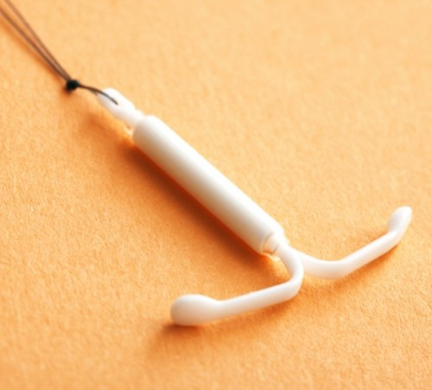
Hormónalykkjan
Hefur svipaða verkun og koparlykkjan nema að hún gefur frá sér smá progesterónhormón
Veitir þ.a.l. tvöfalda vörn.
Staðbundin verkun og blæðingar geta hætt
Ver líka fyrir utanlegsfóstri
Dugir í 3 - 7 ár en fer eftir týpu. ATH að vera alveg meðvitaður um það hvaða týpu maður er að nota.

Slide 28
Ófrjósemisaðgerðir
Fólk með typpi, eistu og pung:
Klippt á sáðrás - staðdeyfing
Fólk með eggjastokka, leg og leggöng:
Eggleiðarar rofnir eða klemma sett á þá. Svæfing eða kæruleysislyf.

